Slide 1
Ser uma Rapariga com Deficiência na África Ocidental
A SITUAÇÃO EDUCACIONAL EM QUESTÃO
MALI, NÍGEL, BURQUINA FASO

Slide 2
Objectivo do estudo
➡ Aprender como o género, a incapacidade e a idade moldam as experiências das raparigas com deficiências em termos de acesso à escola, retenção e realização educativa.
Os resultados deste estudo terão duas finalidades:
orientar a intervenção da HI (Humanity and Inclusion) e dos seus parceiros no campo da educação inclusiva
sensibilizar para a importância do desenvolvimento de intervenções educativas inclusivas sensíveis ao género.

Slide 3
Estrutura do estudo
Abordagem qualitativa, comparativa, participativa e interseccional
Entrevistas biográficas com meninas e meninos em idade escolar com deficiência.
Observações participativas em escolas especiais e inclusivas.
Entrevistas com intervenientes institucionais.
Grupos focais com pais, agentes educativos, líderes religiosos, comunitários e associativos.
Simultaneamente, revisão da literatura crítica e análise dos dados existentes.
15 dias em cada país para realizar o inquérito, entre Janeiro e Maio de 2019.
Foi recrutado e treinado um assistente de estudo em cada um dos três países para facilitar as relações com as comunidades e as entrevistas.

Slide 4
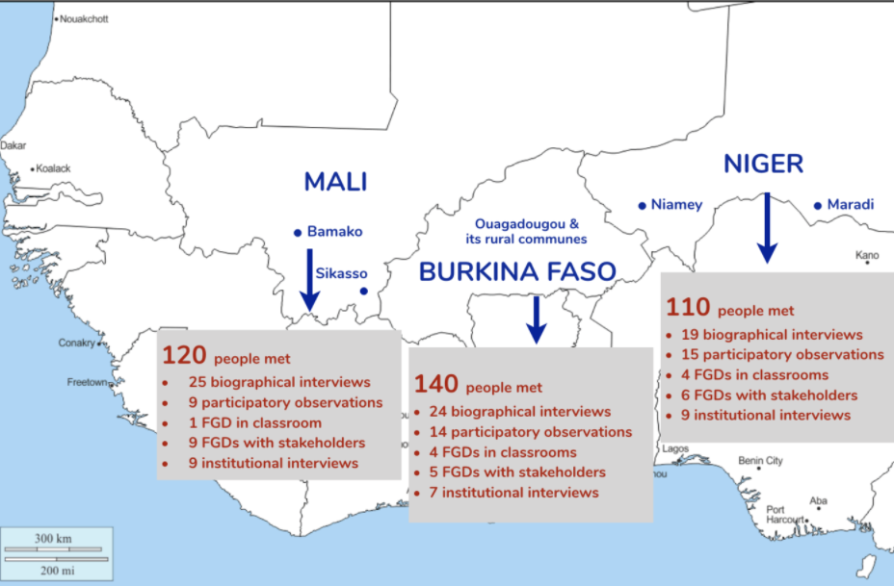
Estrutura do estudo
370 pessoas entrevistadas nos 3 países
110 pessoas encontradas
19 entrevistas biográficas
15 observações participantes
4 GFD em salas de aulas
6 GFD com intervenientes
9 entrevistas institucionais
120 pessoas encontradas
25 entrevistas biográficas
9 observações participantes
1 GFD em salas de aulas
9 GFD com intervenientes
9 entrevistas institucionais
140 pessoas encontradas
24 entrevistas biográficas
14 observações participantes
4 GFD em salas de aulas
5 GFD com intervenientes
7 entrevistas institucionais

Slide 5
Interseccionalidade e
Múltipla Discriminação
Género e Deficiência
O estudo forneceu evidências nos contextos visados de que as raparigas com deficiência enfrentam uma discriminação múltipla na educação devido ao seu género e incapacidade.
As percepções e atitudes negativas da família e da comunidade sobre a deficiência, juntamente com as normas patriarcais que restringem as oportunidades de escolaridade das raparigas, são uma das barreiras mais significativas à educação das raparigas com deficiência.

Slide 6
A Influência das Religiões e das Crenças Populares
Na educação das raparigas com deficiência no Mali, Níger e Burquina Faso
As crenças populares perpetuam o estigma e a exclusão: Deficiência como punição para a família. Agravada para as deficiências graves e para as raparigas.
Menores taxas de matrículas de raparigas com deficiência: As famílias e as comunidades favorecem a inscrição de rapazes em vez de raparigas. A educação das raparigas com deficiência é vista como uma perda económica.

Slide 7
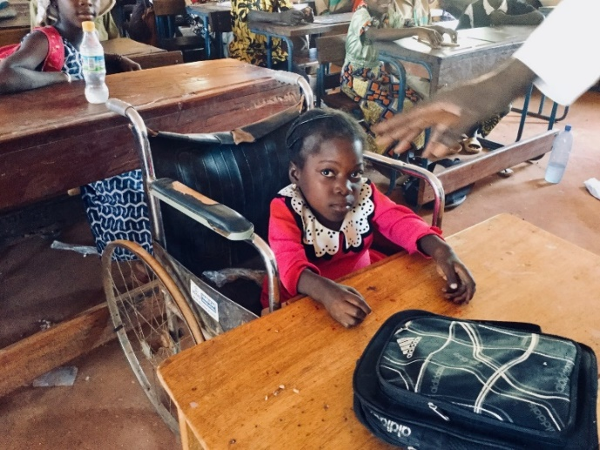
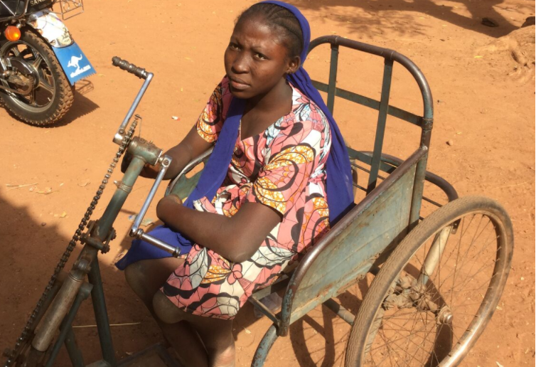
Discriminações específicas e fatores agravantes
Discriminações específicas ligadas à idade: Inscrição tardia de raparigas. Taxas de abandono escolar agravadas devido à puberdade (trabalho doméstico, casamento precoce, questões de protecção…).
Especificidades ligadas ao tipo e grau de incapacidade: as crianças com deficiências físicas encontram menos dificuldades para matricular do que aquelas com comprometimento intelectual ou sensorial moderado ou severo.
Impacto dos factores socioculturais e socioeconómicos: Uma rapariga com deficiência proveniente de uma família que vive na pobreza e/ou numa zona rural tem menos hipóteses de receber educação.

Slide 8
Violência Baseada no Género & Protecção das Raparigas com Deficiências
“Algumas pessoas acreditam que quem faz sexo com uma pessoa com deficiência intelectual e não é apanhado, fica rico." GFD com líderes religiosos, Burquina Faso
“Em geral, as raparigas com deficiência são dadas em casamento a marabus como uma espécie de esmola, sem dote e sem enxoval". GFD com Organizações de Pessoas com Deficiência, Níger

Slide 9
Recomendações
Para os governos no Sahel: Ter explicitamente em conta as necessidades das raparigas com deficiência nas políticas de género e nos programas de educação inclusiva para crianças com deficiência; melhorar os sistemas de recolha de dados desagregados e colaborar com outros sectores interligados e com a sociedade civil.
Para os doadores: Adoptar uma perspectiva transversal e uma abordagem em duas frentes no financiamento. Aumentar os compromissos de financiamento e apoiar as organizações da sociedade civil, incluindo as Organizações de Pessoas com Deficiência.
Para as organizações da sociedade civil: Criar parcerias entre os movimentos de igualdade de género e de deficiência, defender e responsabilizar os decisores pelos seus compromissos e obrigações.
Para todas as partes interessadas: Conceber estratégias de sensibilização e apoiar a capacitação das raparigas com deficiência.

Slide 10
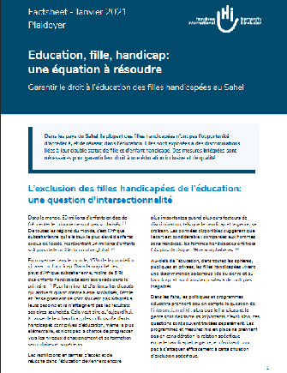
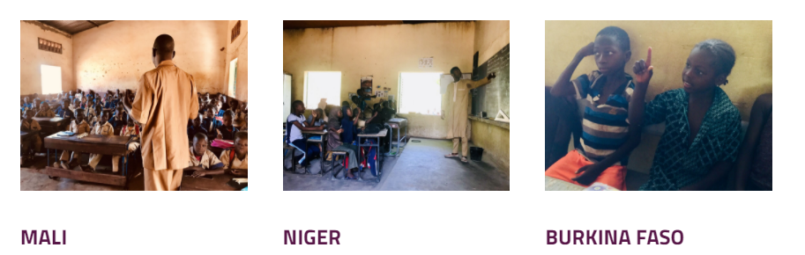
Recursos
3 estudos (1 por país)
1 documento de síntese
1 ficha informativa de defesa de direitos:
https://blog.hi.org/wp-content/uploads/2021/02/factsheet_2021-GirlsInEducation-EN-review-AB.pdf Inglês
https://blog.hi.org/wp-content/uploads/2021/01/factsheet_2021-FR.pdf Francês
1 web site dedicado:
https://genrehandicapao.hubside.fr/ Francês
https://genderdisabilitieswa.hubside.fr/ Inglês
Países de Estudo

